Slide 1
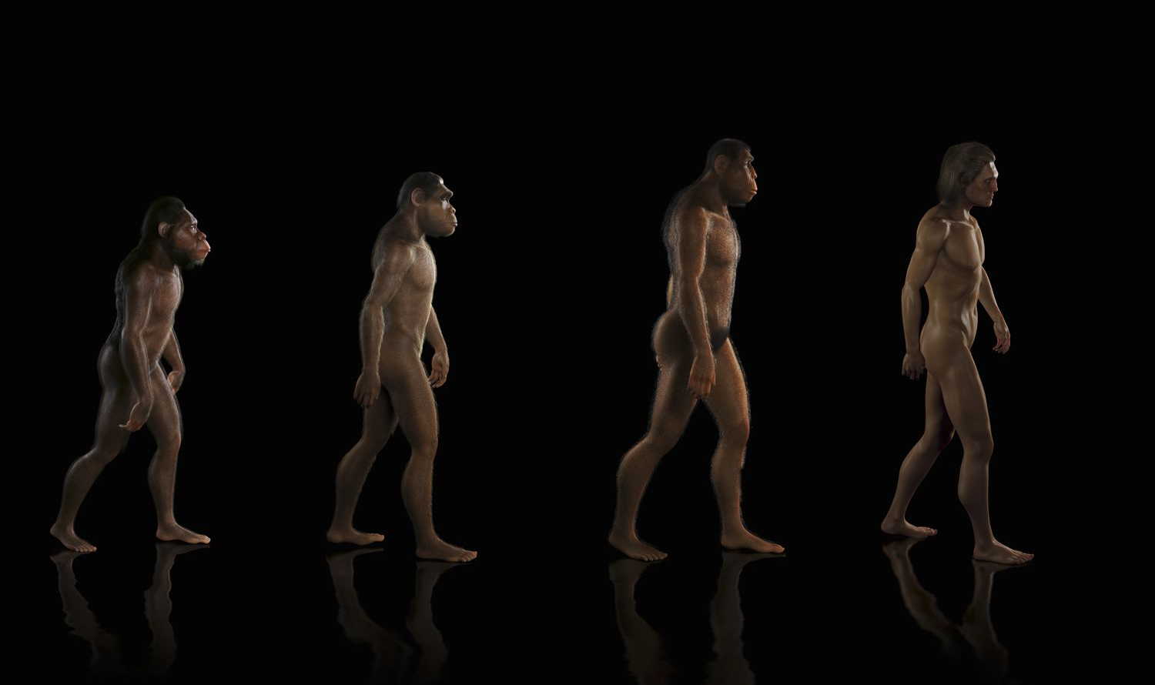

KHOA HỌC TỰ NHIÊN 9
CHƯƠNG XIV
TIẾN HÓA

Slide 2
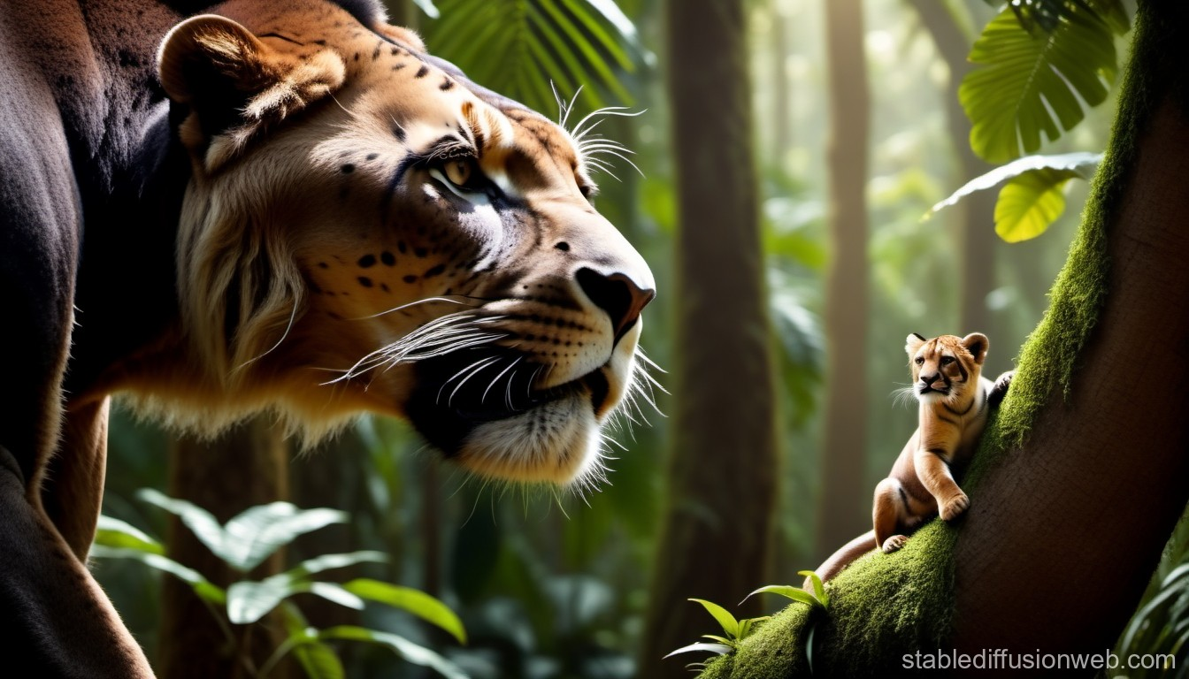
Bài 49
KHÁI NIỆM TIẾN HÓA VÀ
CÁC HÌNH THỨC CHỌN LỌC
Khoa học tự nhiên 9
Năm học: 2024 – 2025

Slide 3
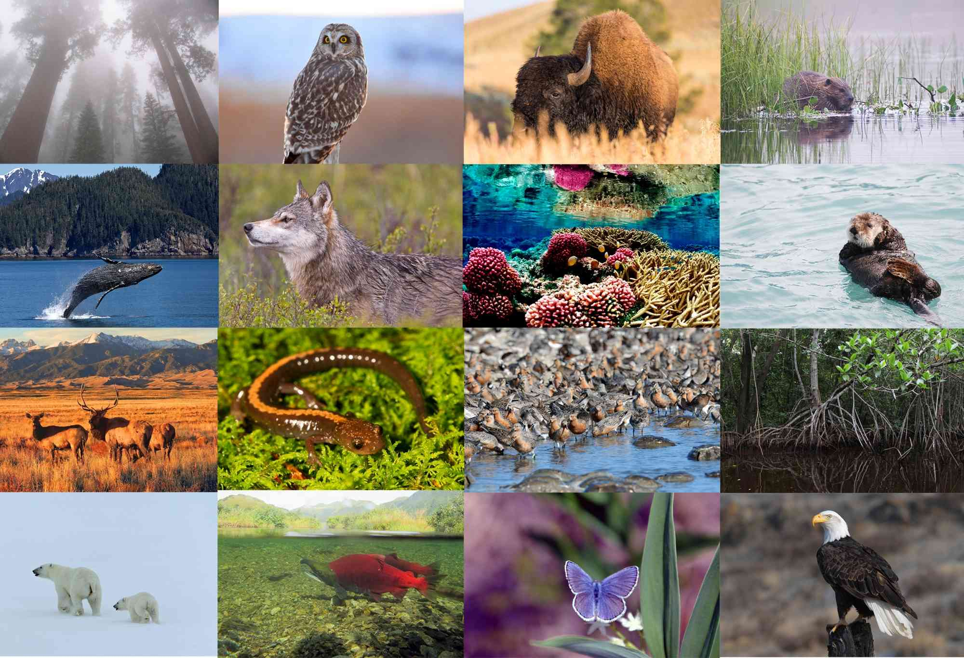
CÂU HỎI KHỞI ĐỘNG
Thế giới sinh vật vô cùng đa dạng và phong phú, tuy nhiên các loài sinh vật cũng có nhiều đặc điểm chung. Bằng cách nào đã tạo ra sinh giới đa dạng như vậy?
Những sinh vật hiện nay có phải là những loài khỏe nhất hay thông minh nhất không?

Slide 4
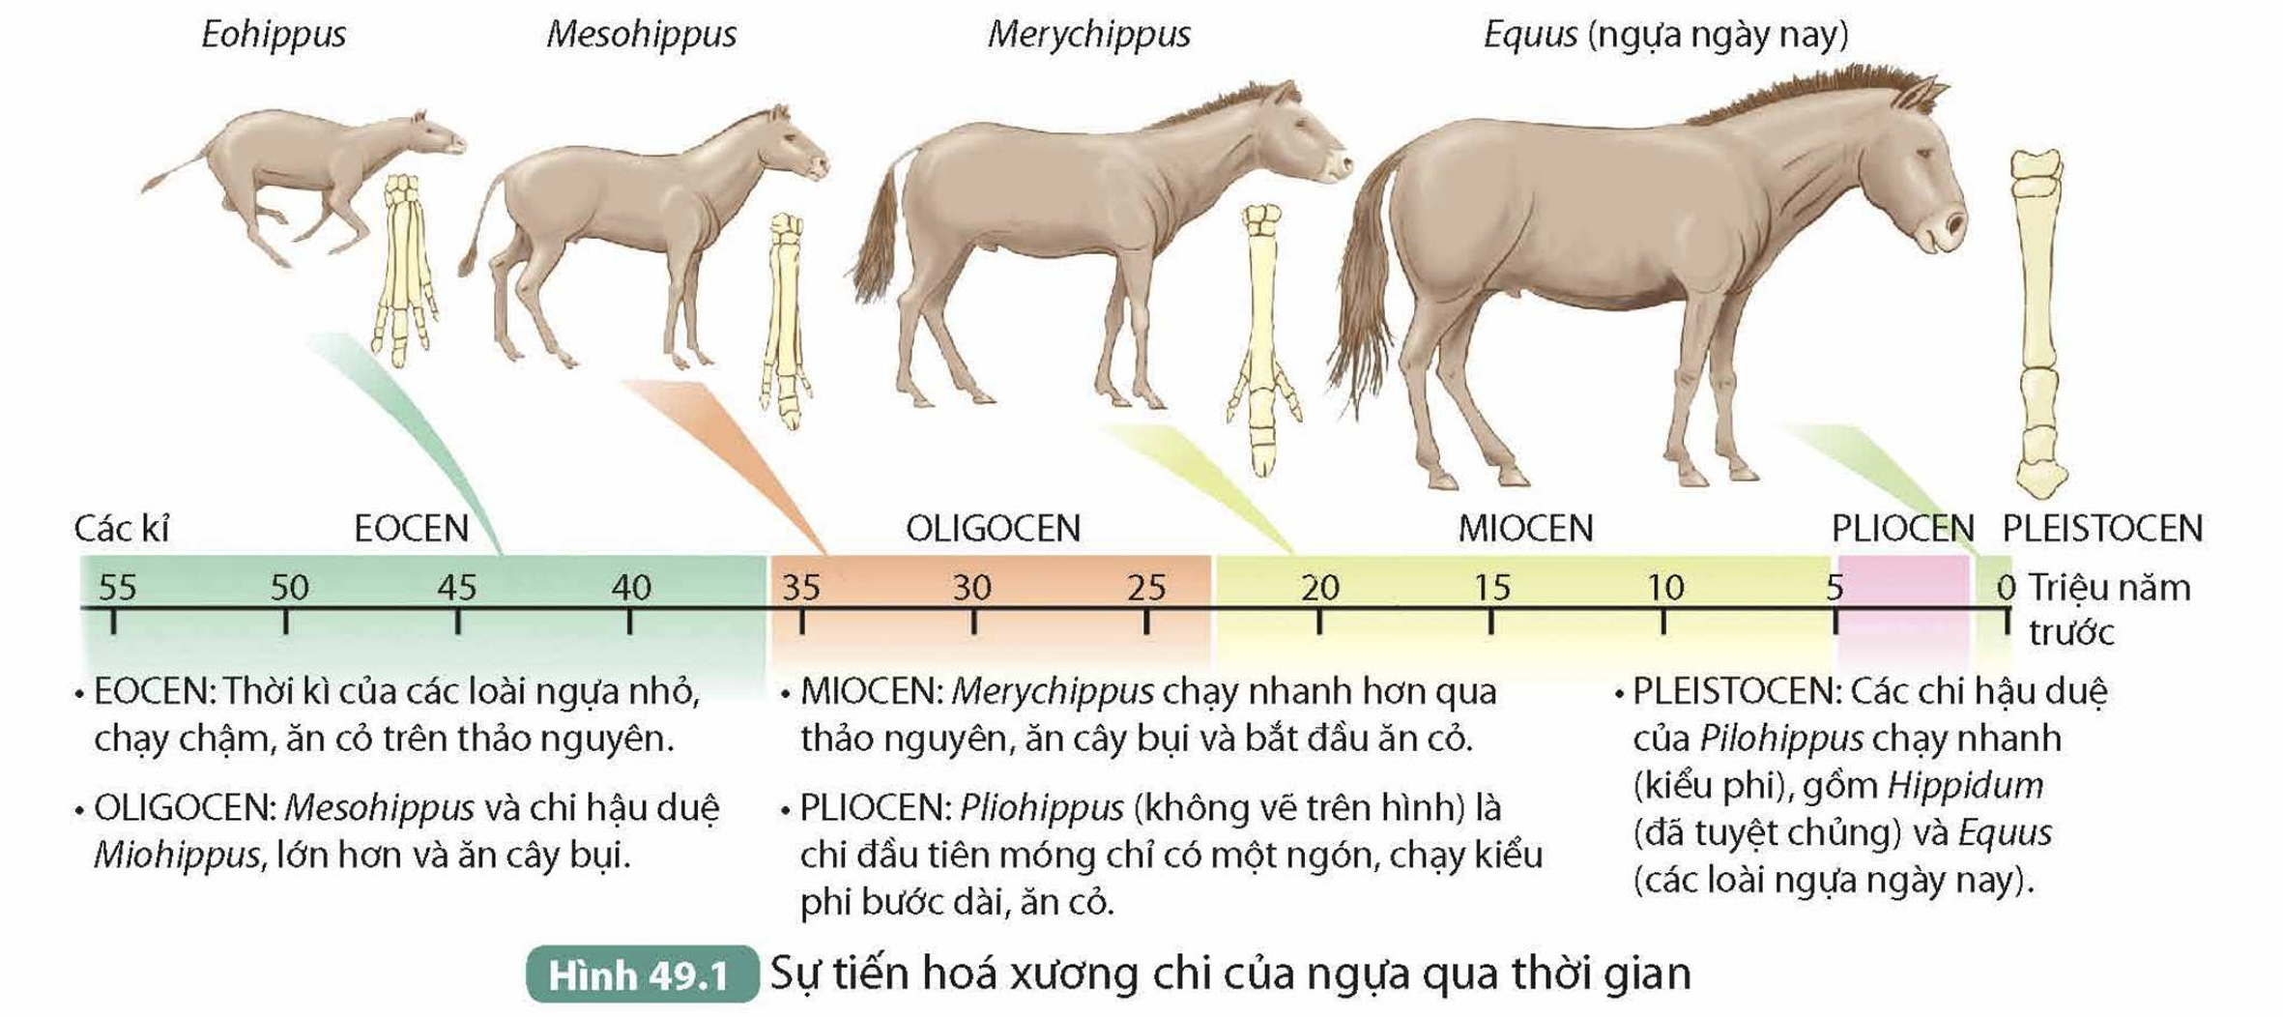
I. KHÁI NIỆM TIẾN HÓA

Slide 5
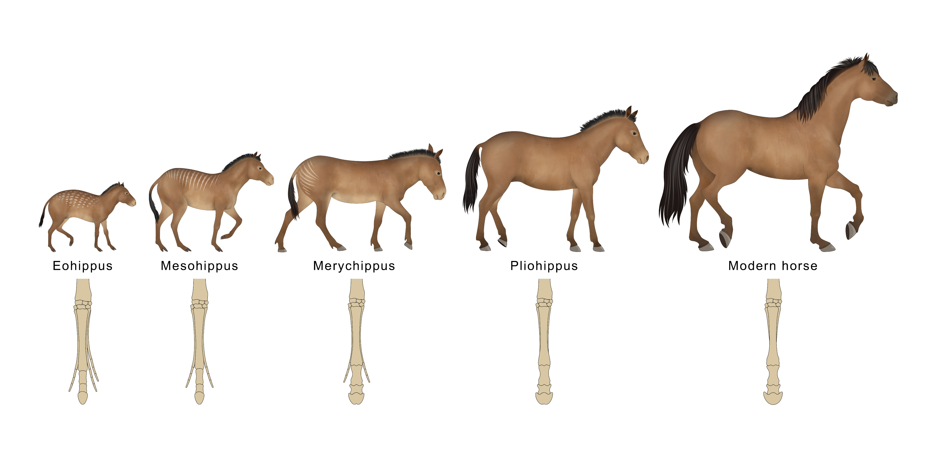
I. KHÁI NIỆM TIẾN HÓA
Hoạt động trang 212: Quan sát Hình 49.1, thực hiện các yêu cầu sau:
1. Nhận xét về sự thay đổi kích thước và hình thái xương chi ở ngựa qua thời gian.
2. Những thay đổi đó phù hợp với nơi sống và cách di chuyển của ngựa như thế nào?

Slide 6
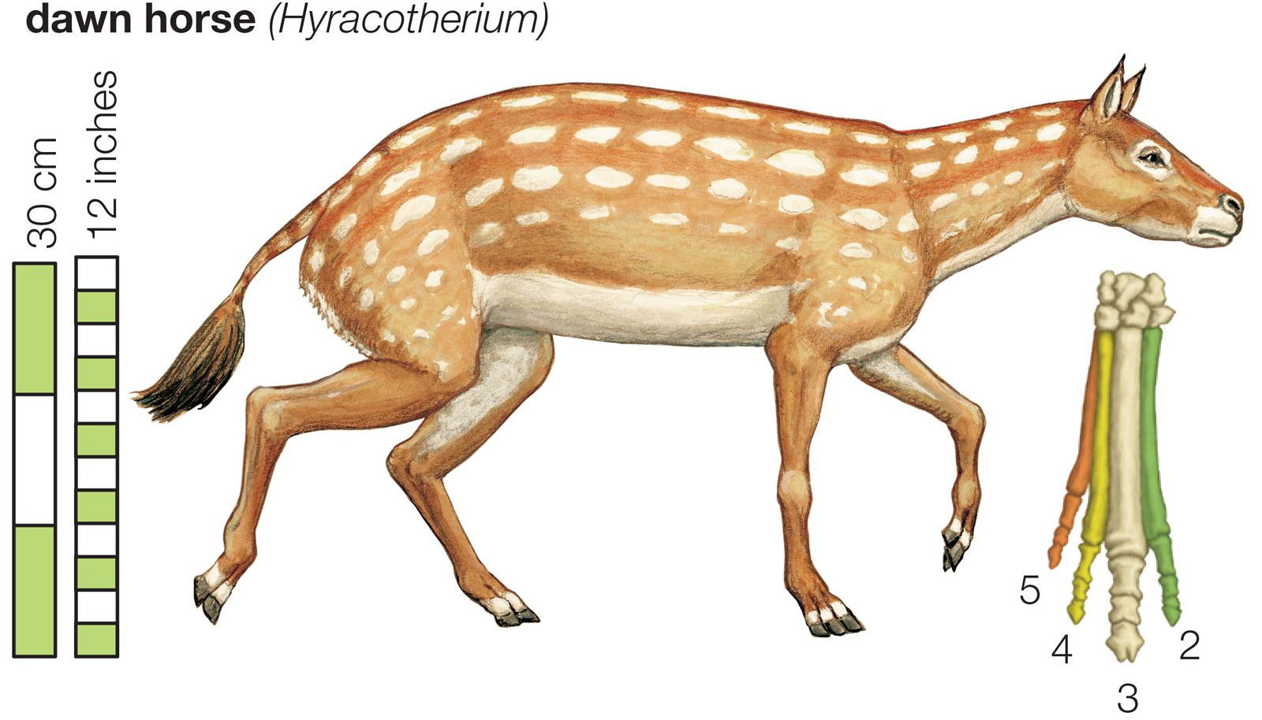
I. KHÁI NIỆM TIẾN HÓA
Eohippus
Ở ngựa Eohippus: cơ thể nhỏ; xương chi nhỏ, ngắn, có 4 ngón.

Slide 7
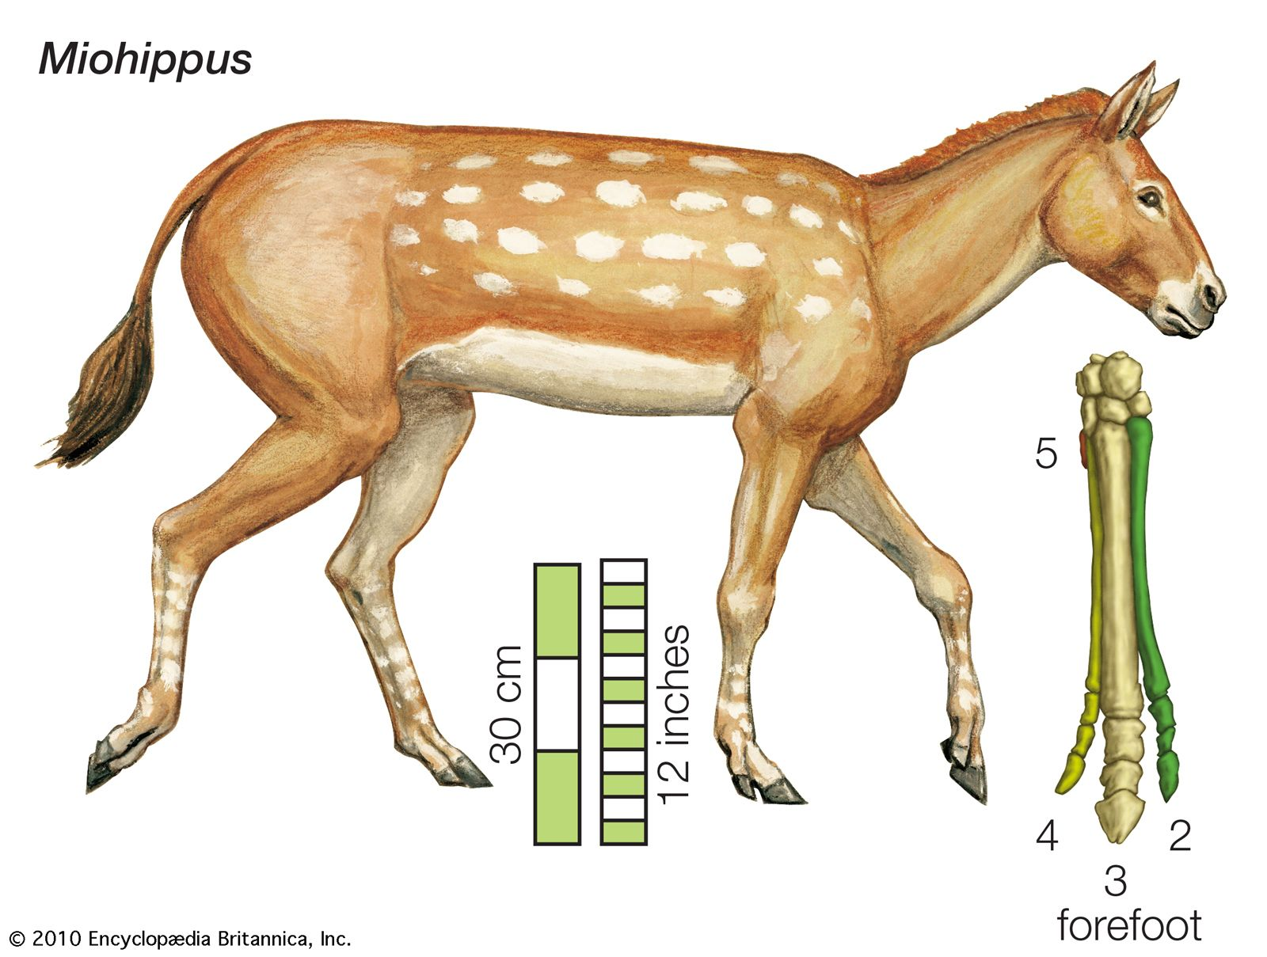
I. KHÁI NIỆM TIẾN HÓA
Mesohippus
Ở ngựa Mesohippus: cơ thể lớn hơn; xương chi dài hơn, xương ngón ngắn lại, còn 3 ngón.

Slide 8
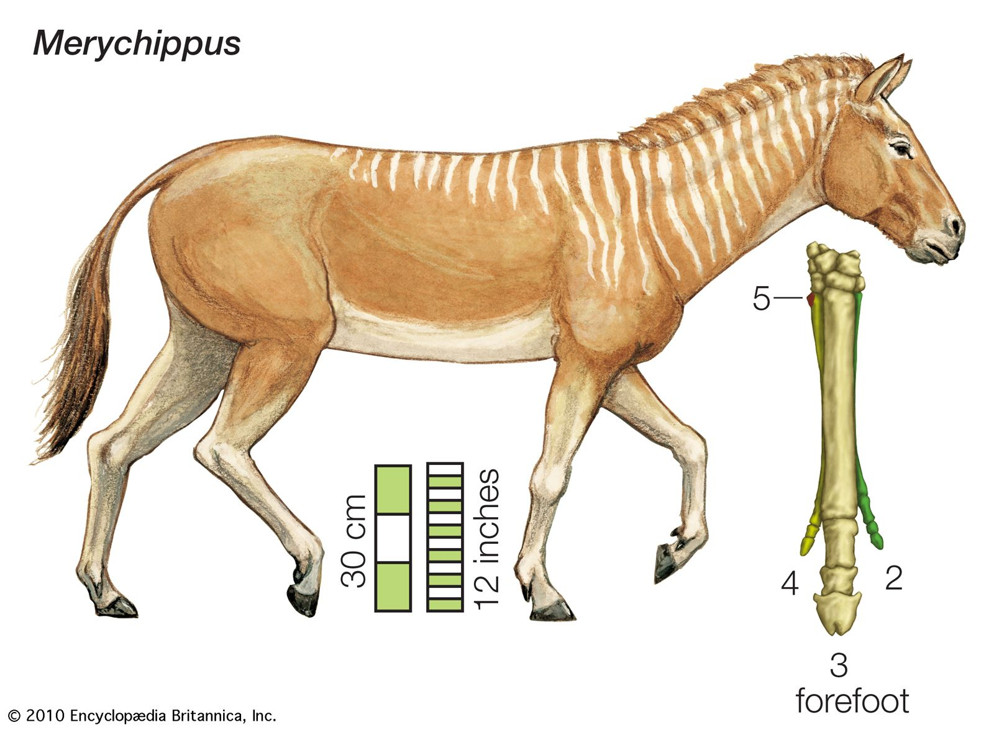
I. KHÁI NIỆM TIẾN HÓA
Merychippus
Ở ngựa Merychippus: cơ thể lớn hơn; xương chi dài hơn ngựa Mesohippus, ngón phân hóa, ngón giữa phát triển to hơn 2 ngón còn lại.

Slide 9
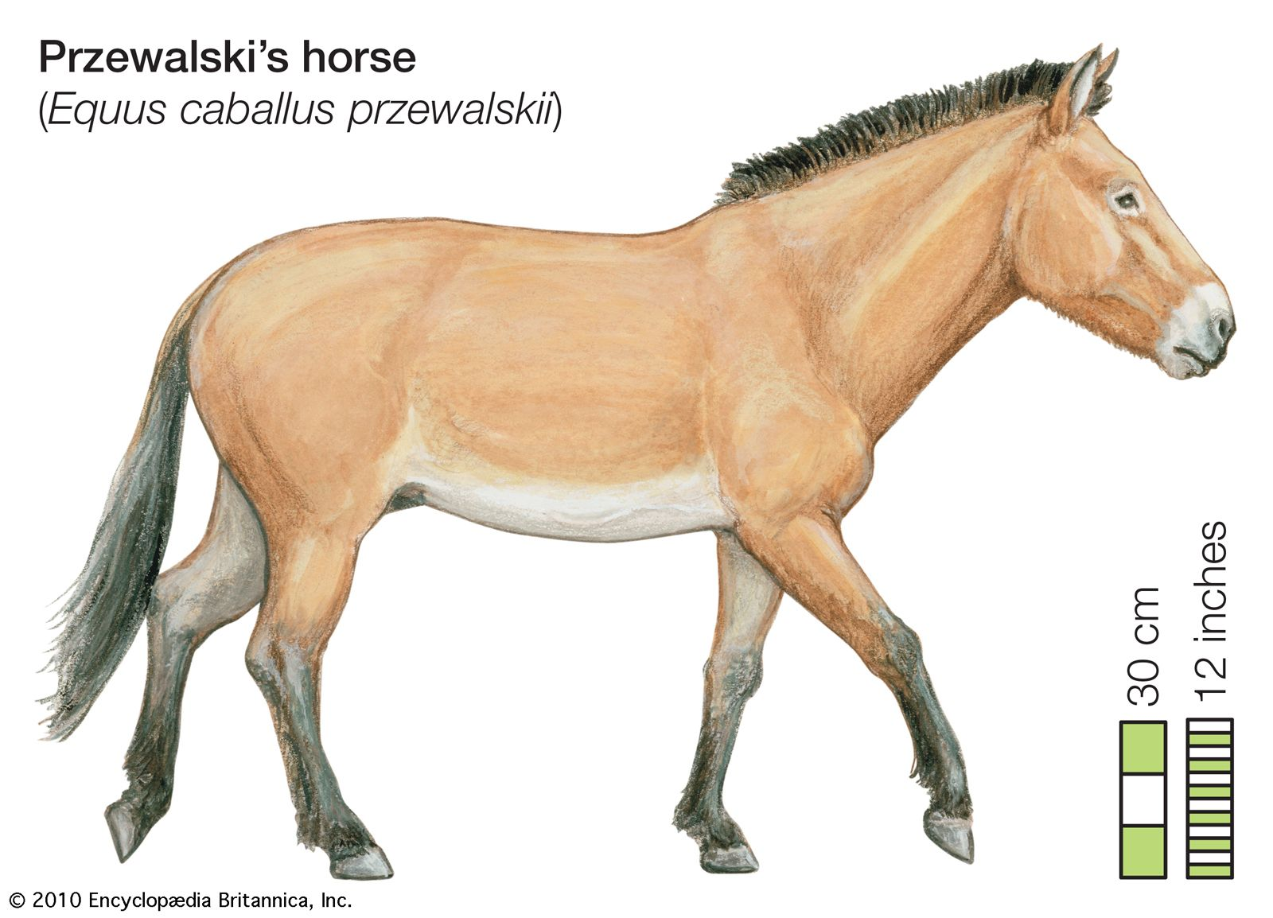
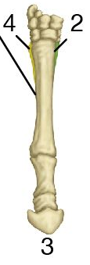
I. KHÁI NIỆM TIẾN HÓA
Equus
Ở ngựa Equus: cơ thể lớn hơn; xương chi còn 1 ngón, xương to hơn về chiều ngang và dài hơn so với các nhóm trước đó.

Slide 10
I. KHÁI NIỆM TIẾN HÓA
► Qua thời gian, ngựa có kích thước lớn hơn, xương chi từ bốn ngón tiêu giảm còn một ngón.

Slide 11
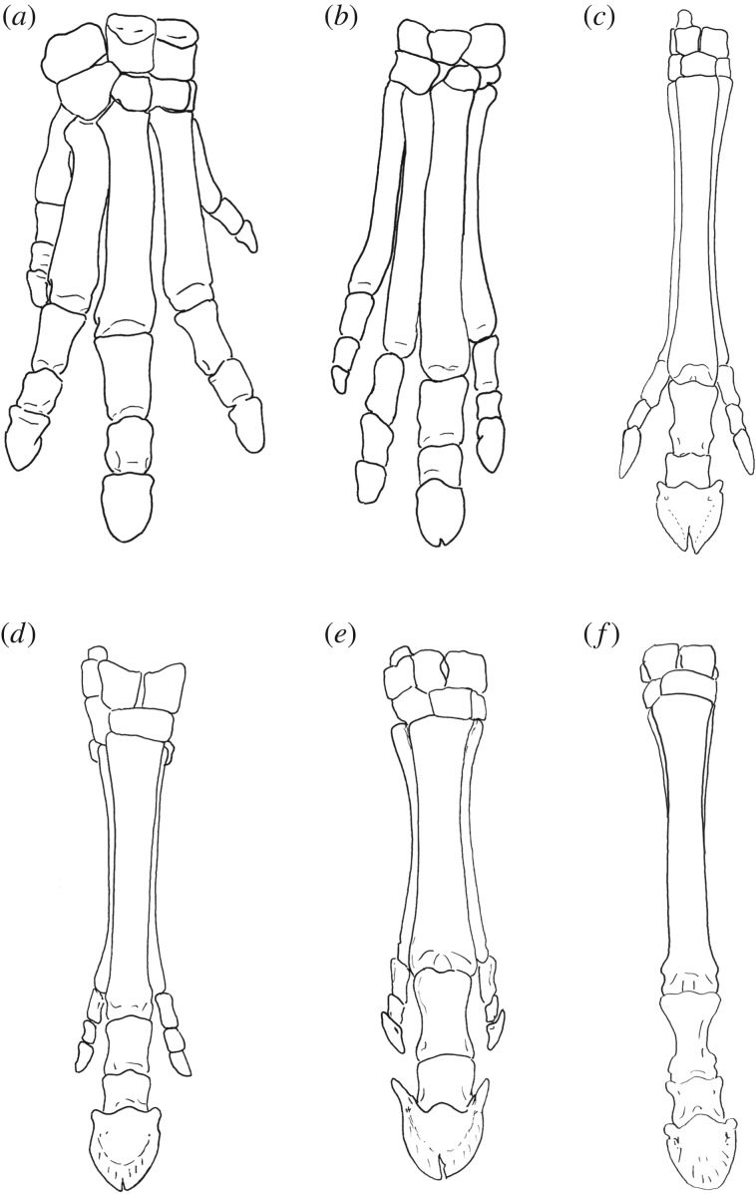
I. KHÁI NIỆM TIẾN HÓA
2. Những thay đổi đó phù hợp với nơi sống và cách di chuyển của ngựa như thế nào?

Slide 12
I. KHÁI NIỆM TIẾN HÓA
2. Những thay đổi đó phù hợp với nơi sống và cách di chuyển của ngựa như thế nào?
Trả lời
Kích thước cơ thể và xương chi của ngựa thay đổi theo thời gian phù hợp với môi trường sống.
Với môi trường sống là thảo nguyên rộng lớn, các cá thể ngựa có kích thước lớn hơn và chạy nhanh hơn sẽ thích nghi hơn.
Sự thay đổi của ngựa hướng đến việc phi bước dài, sau nhiều thế hệ và thời gian, xương chi của ngựa chỉ có một ngón thay vì nhiều ngón để tiếp xúc.

Slide 13
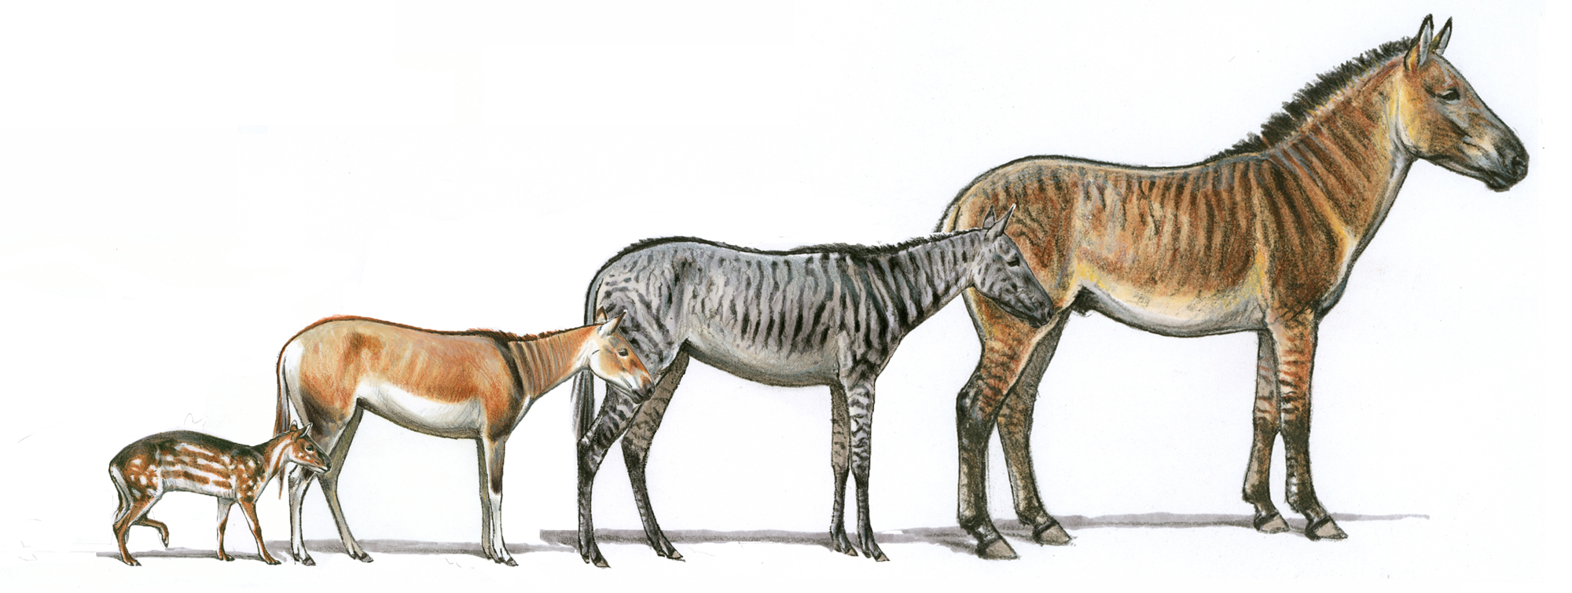

I. KHÁI NIỆM TIẾN HÓA
Tiến hoá sinh học là quá trình thay đổi các đặc tính di truyền của quần thể sinh vật qua các thế hệ nối tiếp nhau theo thời gian.

Slide 14
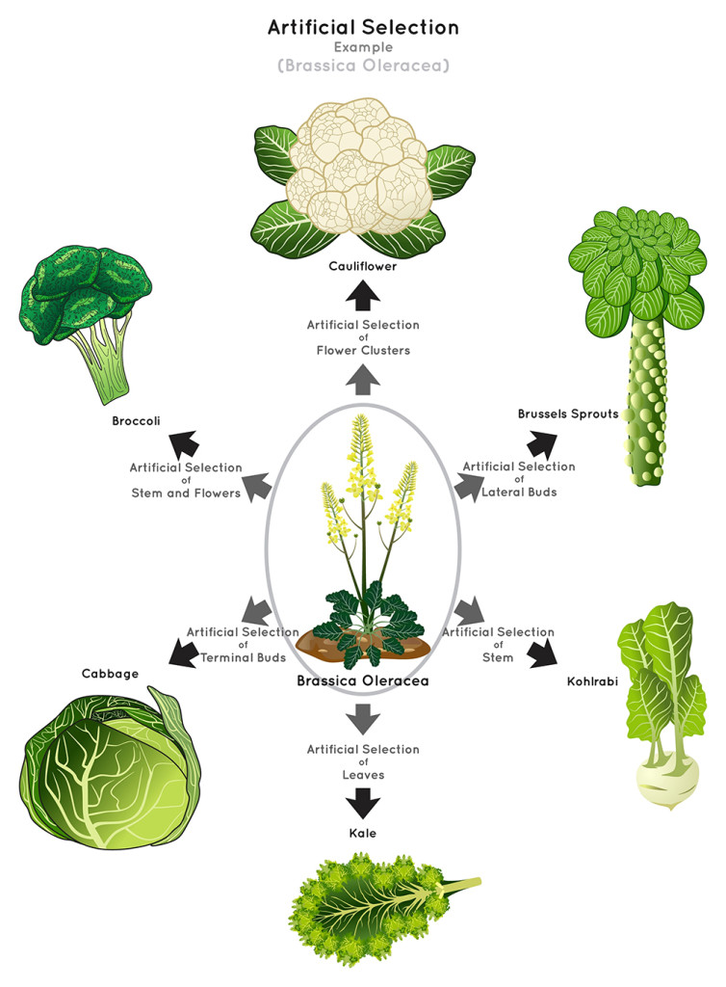
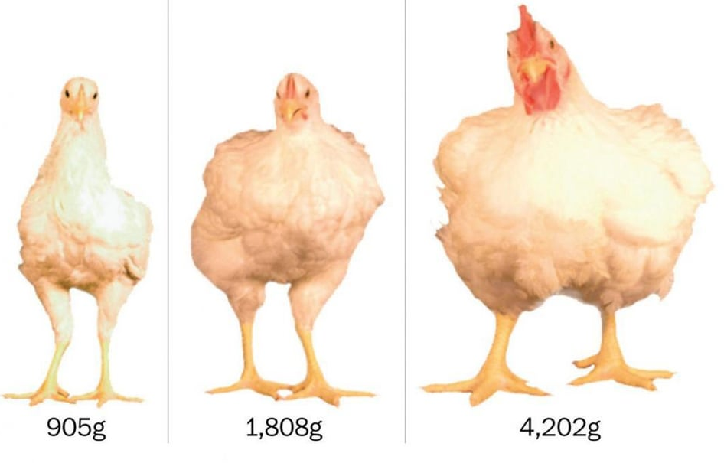
Súp lơ hoa
II. CHỌN LỌC NHÂN TẠO
Cải Brussels
Súp lơ xanh
Năm 1957
Năm 1978
Năm 2005
Su hào
Bắp cải
Cải xoăn
Quá trình chọn lọc các giống gà “siêu thịt” qua thời gian
Kết quả chọn lọc nhân tạo các loài cây họ Cải (Brassicaceae)

Slide 15
II. CHỌN LỌC NHÂN TẠO
Con người sử dụng nguyên lí của tiến hoá (sự thay đổi đặc tính di truyền) để tạo ra các giống vật nuôi và cây trồng có những tính trạng di truyền mong muốn, thường xuất phát từ một vài dạng hoang dại ban đầu.
Thảo luận trả lời các câu hỏi sau:
1. Trong Hình 49.2, cây nào là nguồn gốc của các loại rau cải phổ biến ngày nay? Tại sao lại có nhiều loại rau cải như ngày nay?
2. Mục đích chọn lọc của con người ở đối tượng trong Hình 49.3 là gì?
3. Kể tên ba loại cây trồng khác cũng đã được chọn lọc nhân tạo làm thực phẩm mà em biết.

Slide 16
Súp lơ hoa
II. CHỌN LỌC NHÂN TẠO
Cải Brussels
Súp lơ xanh
1. Trong Hình 49.2, cây nào là nguồn gốc của các loại rau cải phổ biến ngày nay? Tại sao lại có nhiều loại rau cải như ngày nay?
Su hào
Trả lời
Nguồn gốc của các loại rau cải phổ biến ngày nay là cây mù tạc hoang dại. Con người chọn lọc theo nhiều hướng khác nhau (chọn lá, chọn hoa,...) , phù hợp mục đích của con người đã tạo ra nhiều loại rau cải như ngày nay.
Bắp cải
Cải xoăn
Kết quả chọn lọc nhân tạo các loài cây họ Cải (Brassicaceae)

Slide 17
II. CHỌN LỌC NHÂN TẠO
2. Mục đích chọn lọc của con người ở đối tượng trong Hình 49.3 là gì?
Năm 1957
Năm 1978
Năm 2005
Trả lời
Ở Hình 49.3, con người chọn lọc gà thịt với mục đích nâng cao khối lượng gà.
Quá trình chọn lọc các giống gà “siêu thịt” qua thời gian

Slide 18
II. CHỌN LỌC NHÂN TẠO
3. Kể tên ba loại cây trồng khác cũng đã được chọn lọc nhân tạo làm thực phẩm mà em biết.
Trả lời
Ba loại cây trồng khác cũng đã được chọn lọc nhân tạo làm thực phẩm:
Giống chuối thường chọn lọc theo nhiều hướng cho ra chuối lùn, chuối cảnh, chuối ngự;
Chọn lọc các giống ngô từ cỏ teosinte;
Chọn lọc nhân tạo theo các tiêu chí khác nhau đã tạo ra khoảng 120 000 giống lúa hiện nay từ loài lúa hoang;…

Slide 19
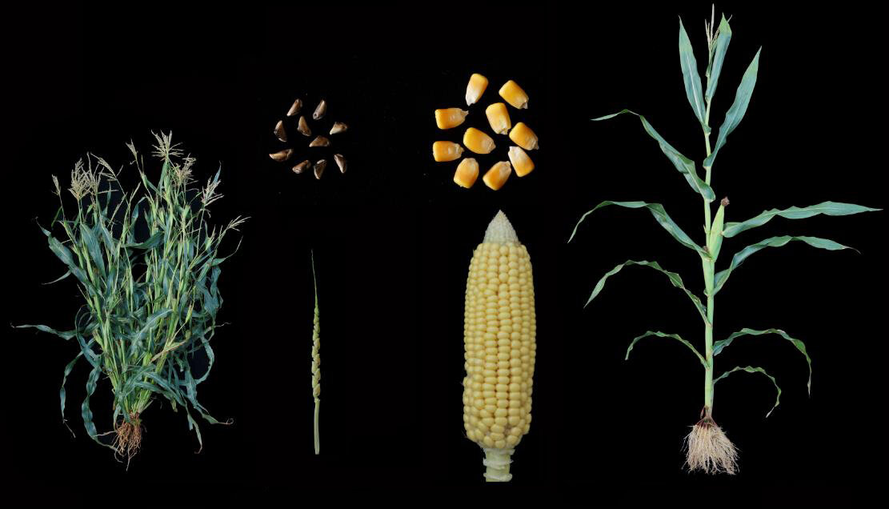
II. CHỌN LỌC NHÂN TẠO

Slide 20
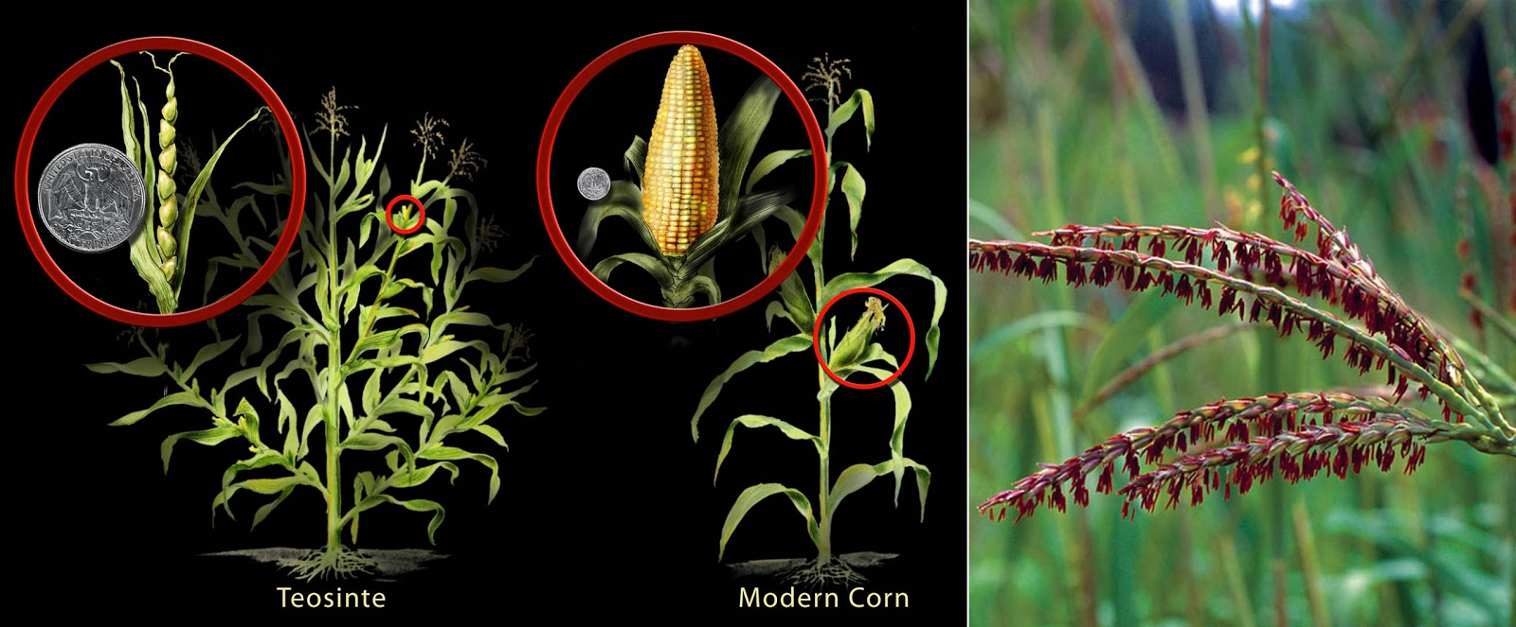
II. CHỌN LỌC NHÂN TẠO

Slide 21
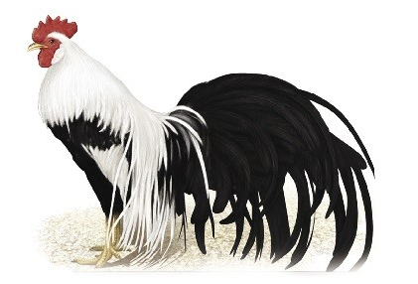
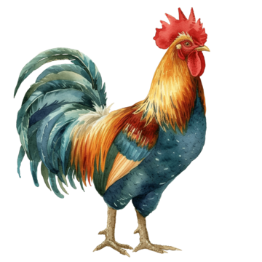
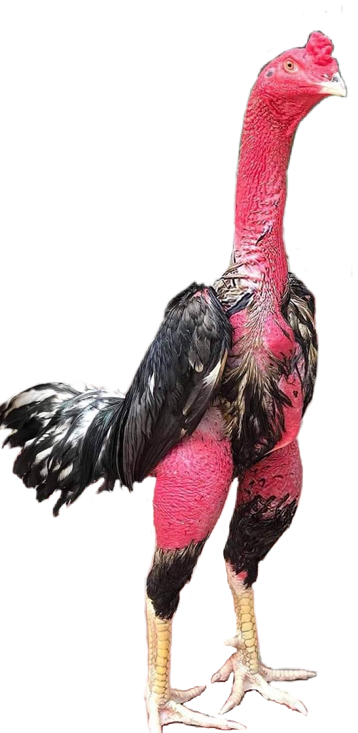
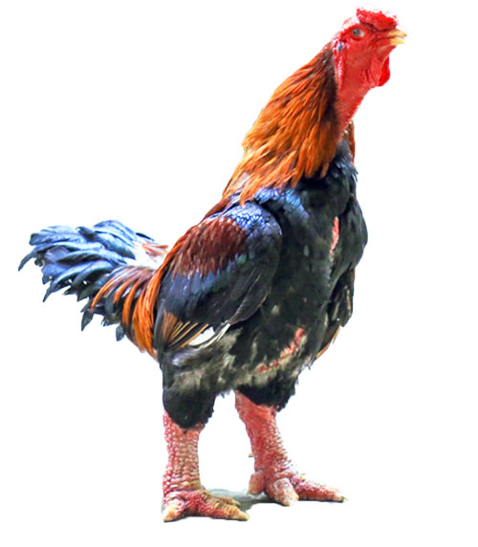
II. CHỌN LỌC NHÂN TẠO
Gà tre tân châu
Gà rừng
Gà chọi
Gà đông tảo

Slide 22

II. CHỌN LỌC NHÂN TẠO
Trả lời câu hỏi:
Chọn lọc nhân tạo là gì?
Nêu vai trò của chọn lọc nhân tạo.
– Chọn lọc nhân tạo là quá trình phát hiện, giữ lại, nhân giống những cá thể mang đặc tính tốt (theo yêu cầu đề ra) và loại thải cá thể thiếu các đặc tính đó nhằm nâng cao năng suất, chất lượng vật nuôi và cây trồng.
– Vai trò của chọn lọc nhân tạo là giữ lại nhiều giống vật nuôi, cây trồng phù hợp với nhu cầu thị hiếu của con người.

Slide 23
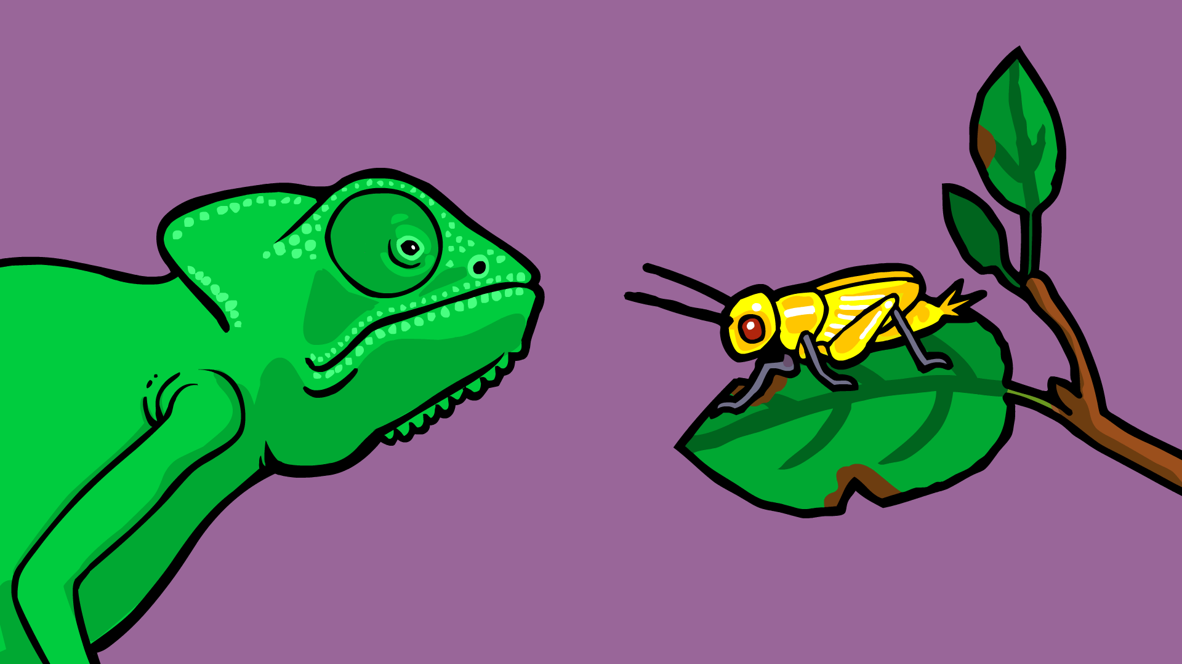
III. CHỌN LỌC TỰ NHIÊN
BÀI 49

Slide 24
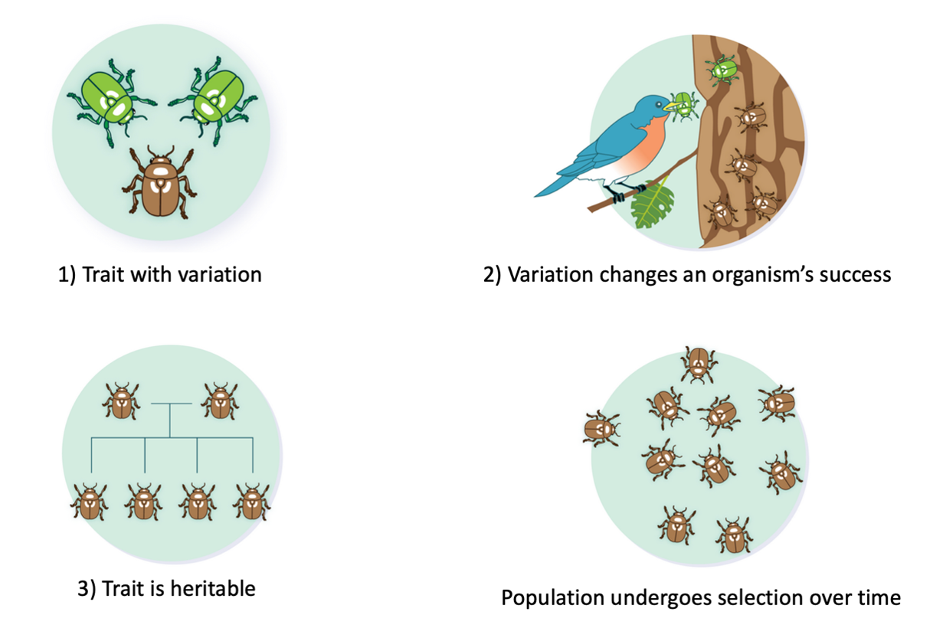
III. CHỌN LỌC TỰ NHIÊN
Các cá thể sinh vật luôn phải đấu tranh với nhau để giành quyền sinh tồn, do vậy chỉ một số ít cá thể sinh ra được sống sót qua mỗi thế hệ.
Những cá thể nào có các biến dị di truyền có lợi với sinh vật, giúp chúng sống sót và sinh sản hơn cá thể khác (đặc điểm thích nghi) thì sẽ để lại nhiều con cho sinh vật.
Qua nhiều thế hệ, các cá thể mang đặc điểm thích nghi sẽ ngày một tăng.

Slide 25
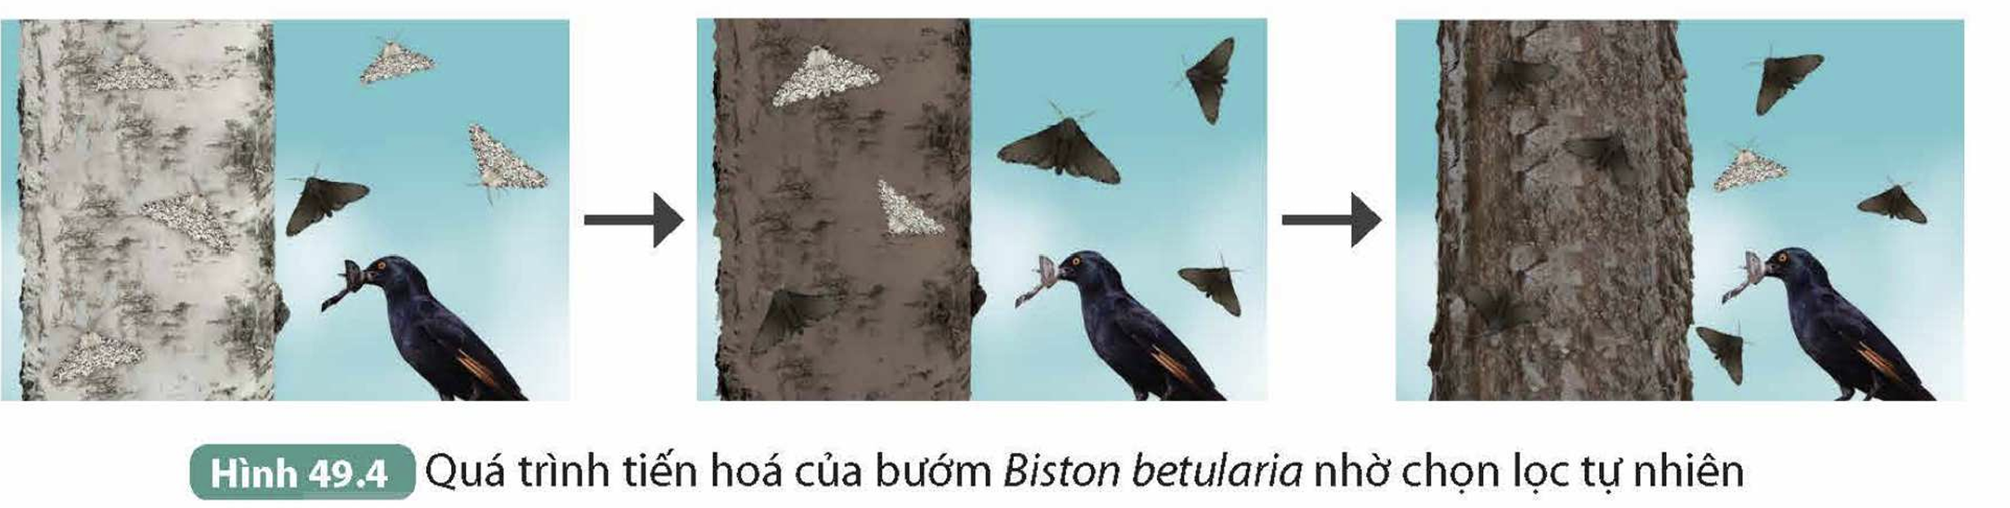
III. CHỌN LỌC TỰ NHIÊN
1. Đặc điểm màu sắc thân của quần thể bướm thay đổi như thế nào khi màu thân cây bạch dương bị hoá sẫm do ô nhiễm khói công nghiệp?
2. Chọn lọc tự nhiên tác động trực tiếp lên kiểu hình hay kiểu gene?
3. Sự đa dạng màu sắc thân ở bướm do ô nhiễm môi trường hay do nguyên nhân nào khác?

Slide 26
III. CHỌN LỌC TỰ NHIÊN
1. Đặc điểm màu sắc thân của quần thể bướm thay đổi như thế nào khi màu thân cây bạch dương bị hoá sẫm do ô nhiễm khói công nghiệp?
Màu sắc thân của bướm thay đổi theo sự thay đổi của thân cây: thân cây trắng - bướm trắng; thân cây đen - bướm đen.

Slide 27
III. CHỌN LỌC TỰ NHIÊN
2. Chọn lọc tự nhiên tác động trực tiếp lên kiểu hình hay kiểu gene?
Chọn lọc tự nhiên tác động trực tiếp lên kiểu hình, tuy nhiên khi các cá thể có kiểu hình thích nghi sống sót và sinh sản cao dẫn đến allele quy định kiểu hình thích nghi sẽ tăng lên qua các thế hệ.

Slide 28
III. CHỌN LỌC TỰ NHIÊN
3. Sự đa dạng màu sắc thân ở bướm do ô nhiễm môi trường hay do nguyên nhân nào khác?
Sự màu sắc thân của bướm thay đổi không phải do ô nhiễm môi trường.
Yếu tố làm thay đổi màu sắc thân của bướm là chim ăn bướm.
Ô nhiễm môi trường chỉ là yếu tố gián tiếp, khi ô nhiễm môi trường xảy ra làm các cá thể bướm có thân màu đen trở nên ưu thế, các cá thể mang đặc điểm thích nghi này sống sót và sinh sản nhiều dẫn đến tăng số lượng cá thể bướm đen trong quần thể.

Slide 29
Chọn lọc tự nhiên
Chọn lọc nhân tạo
Khái niệm
Khái niệm
là quá trình các cá thể thích nghi hơn với môi trường sống sẽ có khả năng sống sót và sinh sản cao hơn, dẫn đến số lượng cá thể có đặc điểm thích nghi (biến dị di truyền) trở nên phổ biến trong quần thể.
là quá trình phát hiện, giữ lại, nhân giống những cá thể mang đặc tính tốt (theo yêu cầu đề ra) và loại thải cá thể thiếu các đặc tính đó nhằm nâng cao năng suất, chất lượng vật nuôi và cây trồng.
Vai trò
Vai trò
giữ lại những đặc điểm di truyền thích nghi cho sinh vật.
giữ lại nhiều giống vật nuôi, cây trồng phù hợp với nhu cầu của con người.

Slide 30
III. CHỌN LỌC TỰ NHIÊN
Câu hỏi
Giải thích vì sao khi sử dụng thuốc kháng sinh phải sử dụng đúng liều lượng.
Trả lời
Khi sử dụng thuốc kháng sinh phải sử dụng đúng liều lượng để tránh hiện tượng nhờn thuốc vì nếu sử dụng không đúng cách sẽ hình thành quần thể vi khuẩn kháng thuốc.
Thông qua cơ chế này cũng đã hình thành quần thể côn trùng kháng thuốc trừ sâu, vi khuẩn kháng thuốc kháng sinh, chủng virus mới kháng vaccine sẵn có.

Slide 31
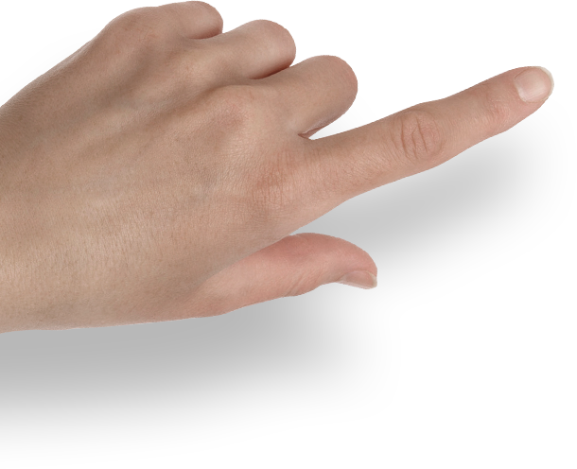
Em đã học
Tiến hoá sinh học là quá trình thay đổi các đặc tính di truyền của quần thể sinh vật qua các thế hệ nối tiếp nhau theo thời gian.
Chọn lọc nhân tạo là phương pháp con người sử dụng nguyên lí tiến hoá nhằm tạo ra các giống vật nuôi, cây trồng, các chủng vi sinh vật phù hợp với nhu cầu cụ thể của con người.
Chọn lọc tự nhiên là quá trình các cá thể thích nghi hơn với môi trường sống có khả năng sống sót và sinh sản cao hơn, dẫn đến số lượng cá thể có đặc điểm thích nghi được di truyền trở nên phổ biến trong quần thể.

Slide 32
CỦNG CỐ
Trắc nghiệm và tự luận

Slide 33
CH1. Đối tượng của chọn lọc tự nhiên là
  A. mọi sinh vật sống.
  B. vật nuôi.
  C. cây trồng.
  D. sinh vật hoang dại.

Slide 34
CH2. Động lực của chọn lọc nhân tạo là
  A. nhu cầu, thị hiếu của con người.
  B. đấu tranh sinh tồn.
  C. sự cạnh tranh giữa các cá thể trong loài.
  D. sự cạnh tranh giữa các cá thể khác loài.

Slide 35
CH3. Thực chất của chọn lọc tự nhiên là gì?
A. Tác động vào kiểu hình của các cá thể trong quần thể.
B. Phân hoá khả năng sống sót của các cá thể trong quần thể.
C. Giúp cho các cá thể thích nghi trở nên phổ biến trong quần thể.
D. Phát hiện và giữ lại những cá thể có giá trị kinh tế cao.

Slide 36
CH4. Phát biểu nào sau đây đúng khi nói về chọn lọc tự nhiên?
  A. Chọn lọc tự nhiên chịu ảnh hưởng chính từ hoạt động của con người.
  B. Chọn lọc tự nhiên trực tiếp làm tăng tần số allele quy định kiểu hình thích nghi.
  C. Chọn lọc tự nhiên phân hoá khả năng sống sót và sinh sản của các cá thể có đặc điểm thích nghi dẫn đến số lượng cá thể có đặc điểm thích nghi được di truyền trở nên phổ biến trong quần thể.
  D. Chọn lọc tự nhiên là phương pháp con người sử dụng nguyên lí tiến hoá nhằm tạo ra các giống vật nuôi, cây trồng, các chủng vi sinh vật phù hợp với nhu cầu cụ thể của con người.

Slide 37
CH5. Tiến hoá là
  A. sự hình thành đặc điểm thích nghi của sinh vật.
  B. sự hình thành các đặc điểm mới của loài.
  C. sự thay đổi vốn gene của quần thể từ thế hệ này sang thế hệ khác.
  D. sự hình thành loài mới hoặc tuyệt chủng của loài.
CH6. Sự hình thành quần thể bướm đêm Biston betularia ở Anh với đa số các cá thể màu tối là do
  A. chim ăn côn trùng phát triển mạnh.
  B. chim ăn côn trùng chỉ bắt những con bướm màu sáng làm thức ăn.
  C. môi trường sống thay đổi theo hướng tăng cơ hội sống sót của bướm màu tối.
  D. bướm màu sáng biến đổi thành bướm màu tối qua các thế hệ.

Slide 38
CH7. Các giống rau dưới đây có nguồn gốc chung từ cây cải dại, giống rau nào được chọn lọc nhân tạo theo hướng phát triển lá?
  A. Súp lơ.
  B. Bắp cải.
  C. Su hào.
  D. Bắp cải tí hon.
CH8. Các giống gà dưới đây có nguồn gốc chung từ gà rừng, giống gà nào được chọn lọc nhân tạo theo hướng đáp ứng nhu cầu làm cảnh?
  A. Gà tre tân châu.
  B. Gà chọi.
  C. Gà đông tảo.
  D. Gà ri.

Slide 39
CH9. Nếu chọn lọc tự nhiên làm cho các cá thể có kiểu gene đồng hợp tử lặn (aa) đều bị chết trước khi trưởng thành sẽ
  A. loại bỏ hết allele lặn (a) trong quần thể.
  B. loại bỏ hết allele trội (A) trong quần thể.
  C. làm giảm số lượng cá thể có kiểu gene dị hợp tử (Aa) trong quần thể.
  D. làm giảm dần allele lặn (a) trong quần thể.
CH10. Chọn lọc tự nhiên thay đổi tần số allele ở quần thể sinh vật nào dưới đây nhanh nhất?
  A. Gấu.
  B. Châu chấu.
  C. Vi khuẩn.
  D. Gà.

Slide 40
CH5. Các khẳng định sau đây đúng hay sai?
STT | Khẳng định | Đúng/Sai
1 | Tiến hoá là sự thay đổi các đặc tính di truyền của quần thể sinh vật qua các thế hệ nối tiếp nhau theo thời gian
2 | Chọn lọc nhân tạo là phương pháp con người sử dụng nguyên lí tiến hoá để tạo ra các giống vật nuôi, cây trồng mang các tính trạng có lợi cho sinh vật
3 | Khi môi trường thay đổi thì hướng chọn lọc tự nhiên cũng thay đổi
4 | Sinh vật tiến hoá theo thời gian sẽ mang những đặc điểm thích nghi hoàn hảo nhất và có lợi nhất cho sinh vật

Slide 41
CH5. Các khẳng định sau đây đúng hay sai?
STT | Khẳng định | Đúng/Sai
1 | Tiến hoá là sự thay đổi các đặc tính di truyền của quần thể sinh vật qua các thế hệ nối tiếp nhau theo thời gian | Đ
2 | Chọn lọc nhân tạo là phương pháp con người sử dụng nguyên lí tiến hoá để tạo ra các giống vật nuôi, cây trồng mang các tính trạng có lợi cho sinh vật | S
3 | Khi môi trường thay đổi thì hướng chọn lọc tự nhiên cũng thay đổi | Đ
4 | Sinh vật tiến hoá theo thời gian sẽ mang những đặc điểm thích nghi hoàn hảo nhất và có lợi nhất cho sinh vật | S

Slide 42
CÂU HỎI KHỞI ĐỘNG
Thế giới sinh vật vô cùng đa dạng và phong phú, tuy nhiên các loài sinh vật cũng có nhiều đặc điểm chung. Bằng cách nào đã tạo ra sinh giới đa dạng như vậy?
Những sinh vật hiện nay có phải là những loài khỏe nhất hay thông minh nhất không?

Slide 43
CÂU HỎI KHỞI ĐỘNG
Trả lời
– Sinh giới đa dạng do quá trình tiến hóa liên tục diễn ra dưới sự định hướng của chọn lọc tự nhiên.
– Những sinh vật hiện nay không phải là những loài khỏe nhất hay thông minh nhất mà là những loài thích nghi tốt với điều kiện hiện tại nơi nó sinh sống.

Slide 44


KẾT THÚC
CÁM ƠN CÁC EM ĐÃ THEO DÕI BÀI HỌC

